Slide 1
Wirtualny „Dzień Otwarty”
Gdynia

Slide 2
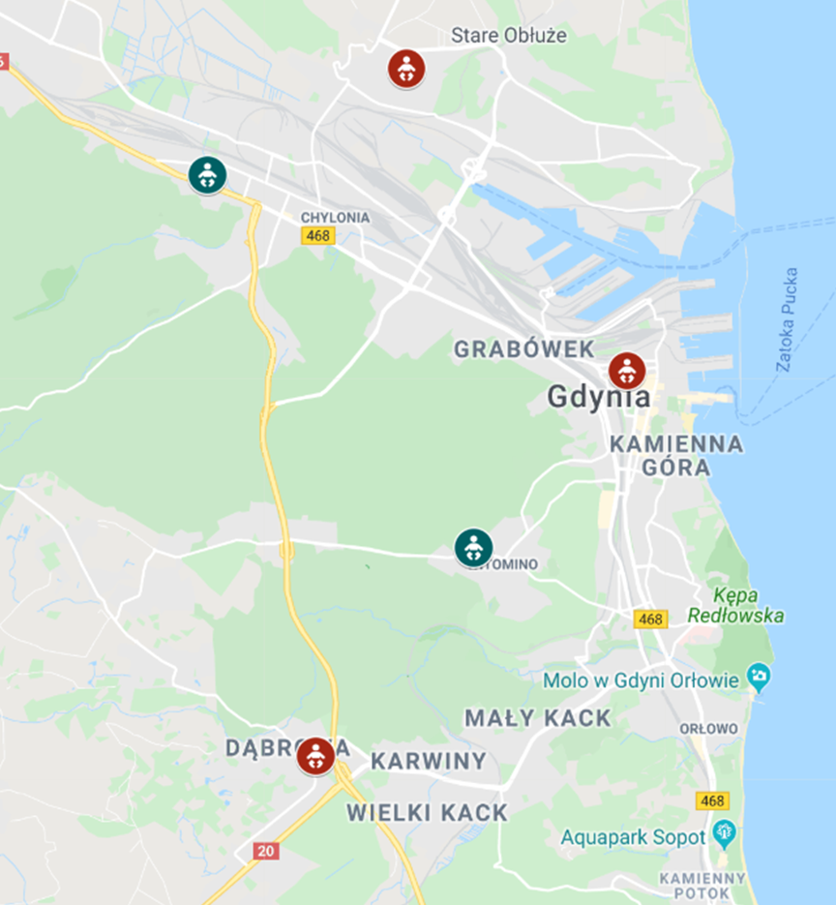
Witamy w naszym żłobku ...
siedziba (ul. Wójta Radtkego 23)
filia Pogórze (ul. Porębskiego 21)
filia Dąbrowa (ul. Wiczlińska 33)

Slide 3
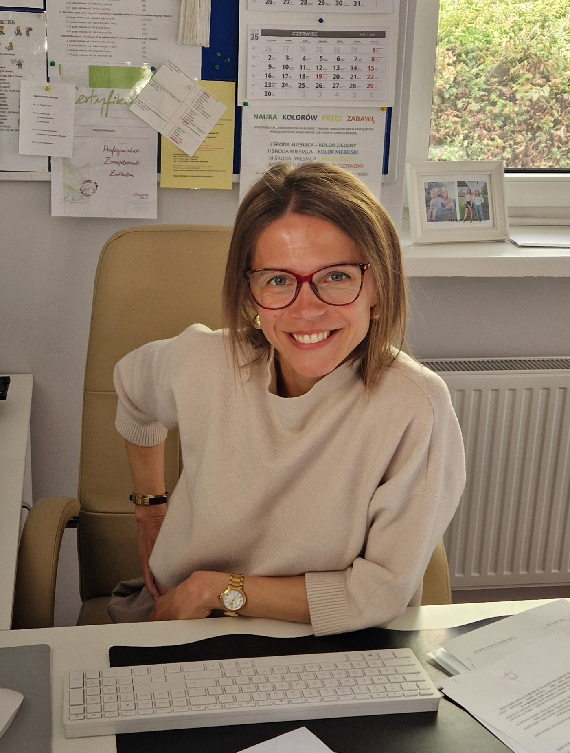
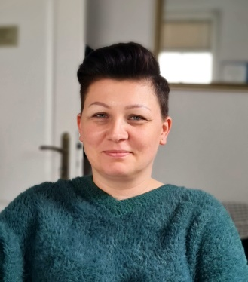
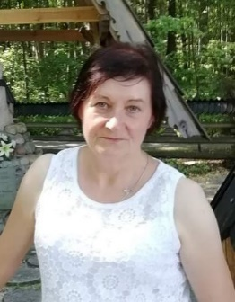
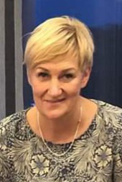
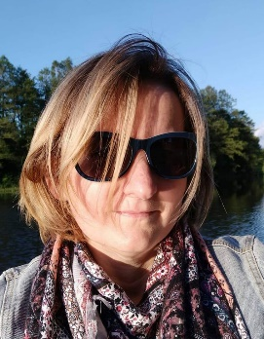
Dyrektor żłobka
mgr Damaszke Anna
Z-ca dyrektora
mgr Brozio Monika
st .pielęgniarka –siedziba
Marzena Wieloszyńska
Kierownik - Pogórze
Ewa Dąbrowska
Kierownik - Dąbrowa
Maria Filipowska

Slide 4
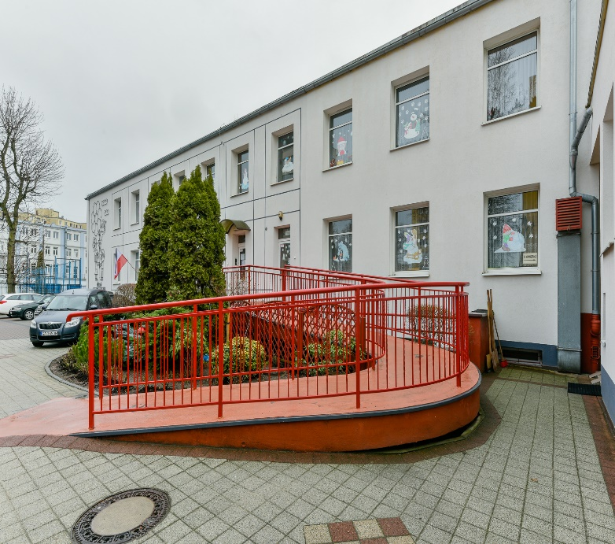
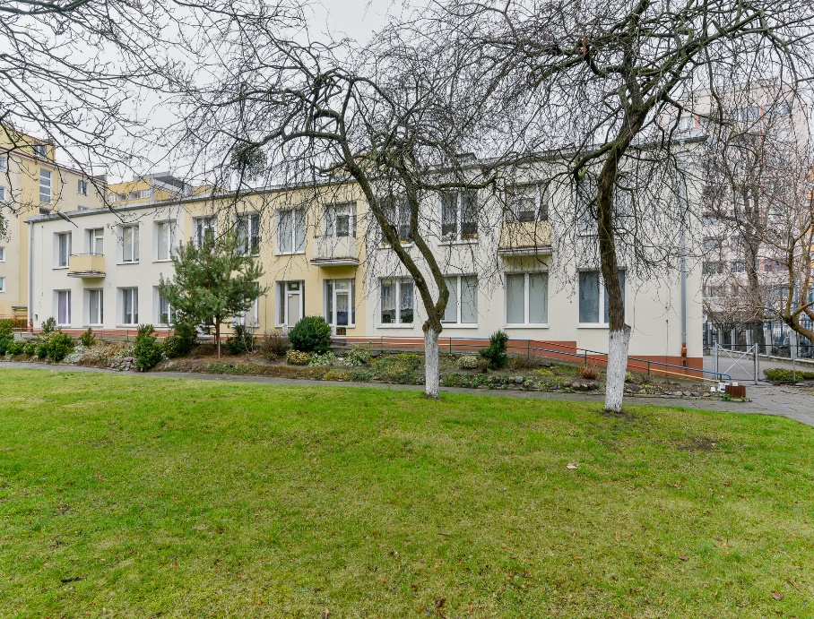
Siedziba – ul . Wójta Radtkego 23
110 miejsc z podziałem na 4 grupy wiekowe od 20 tyg. życia do 3 lat

Slide 5
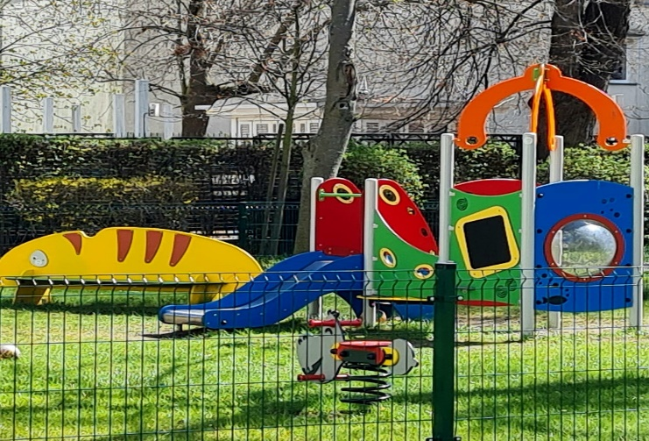
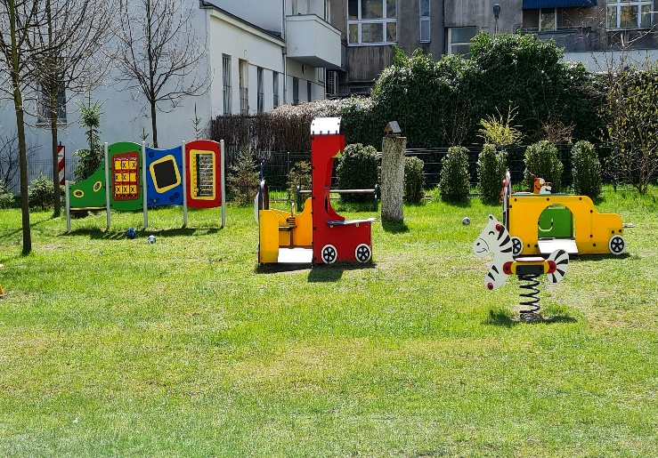
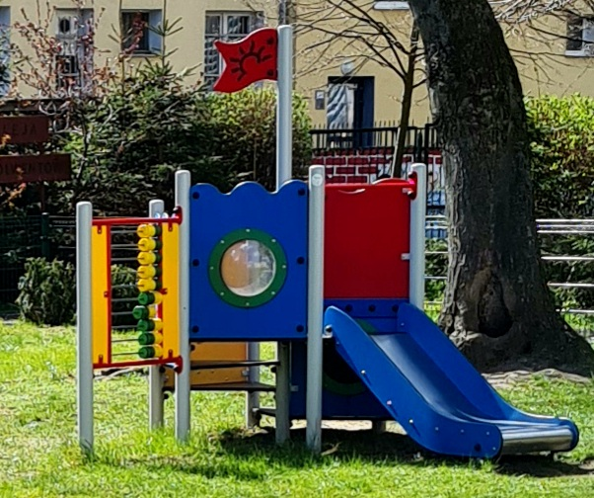
Plac zabaw
Siedziba

Slide 6
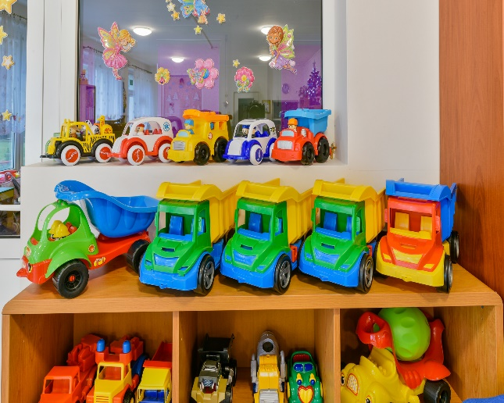
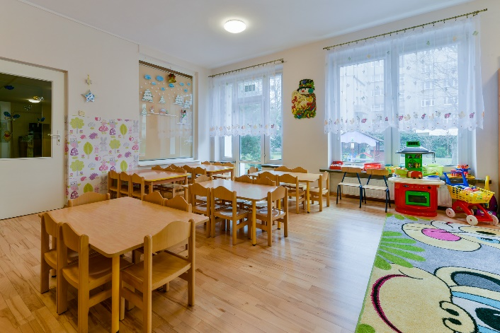
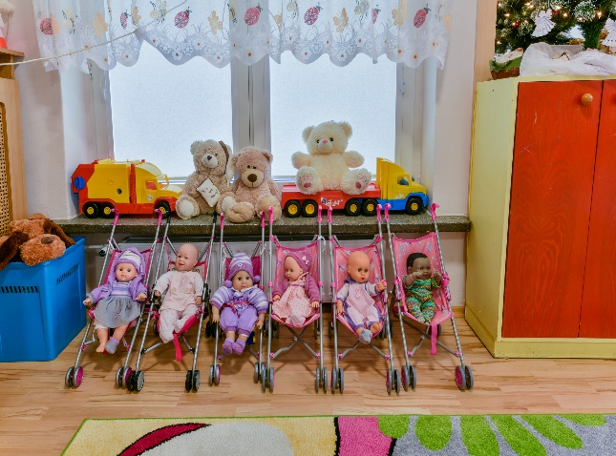
Sale zabaw
siedziba

Slide 7
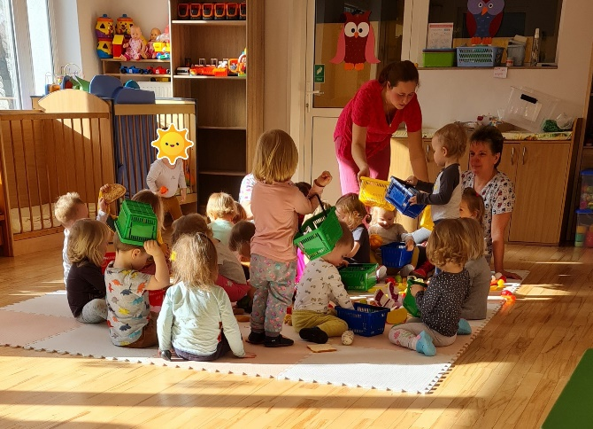
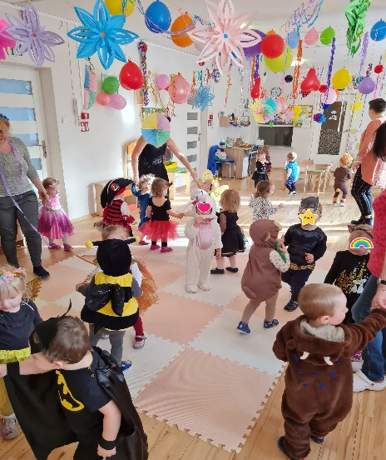
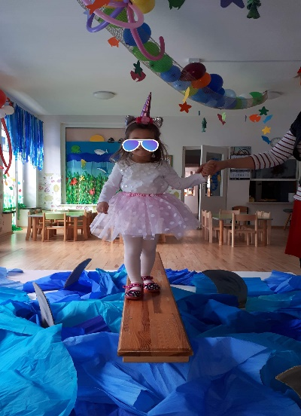
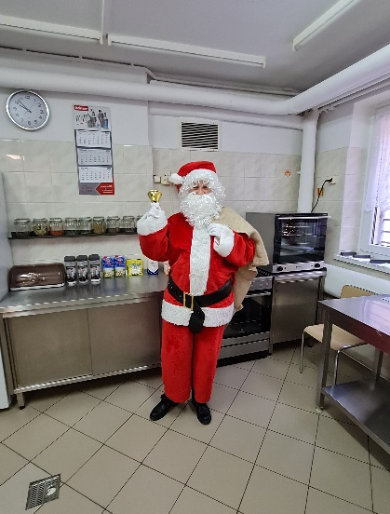
Dzień z życia żłobka
Siedziba

Slide 8
Filia Pogórze -ul. Porębskiego 21
88 miejsc z podziałem na 4 grupy wiekowe od 1 roku życia do 3 lat

Slide 9
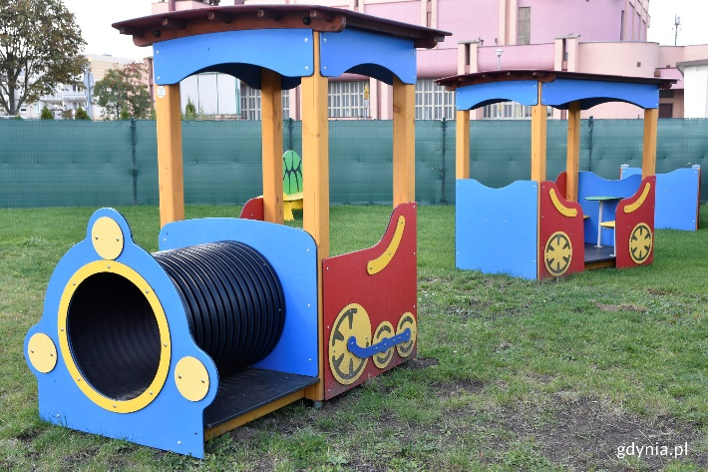
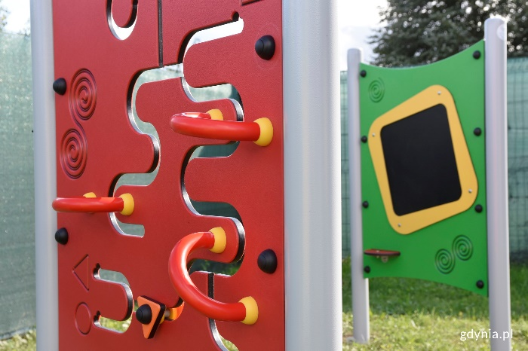
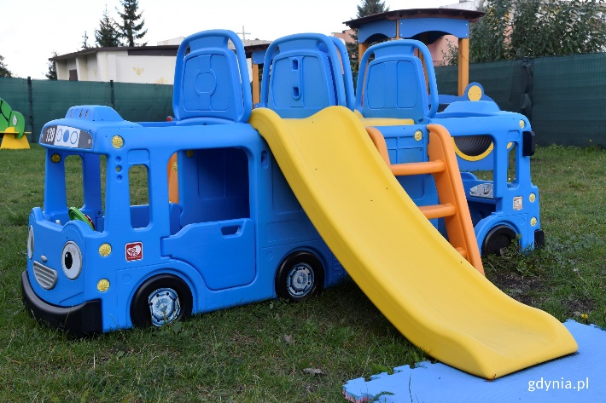
Plac zabaw
Pogórze

Slide 10
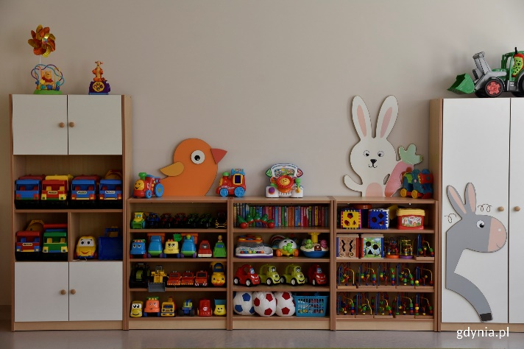
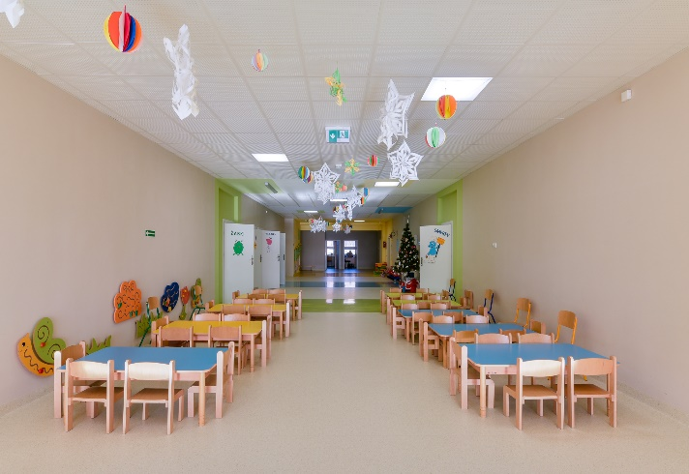
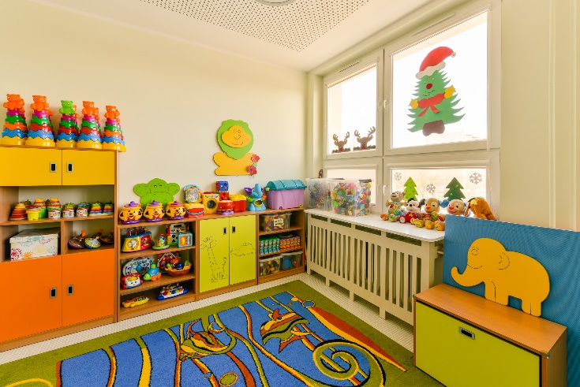
Sale zabaw
Pogórze

Slide 11
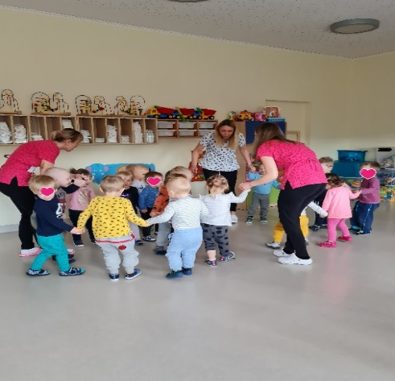
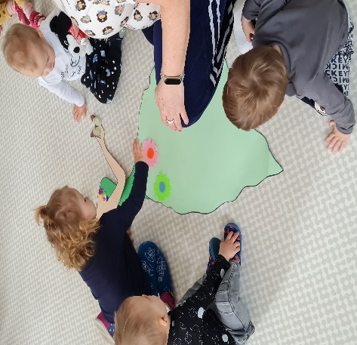
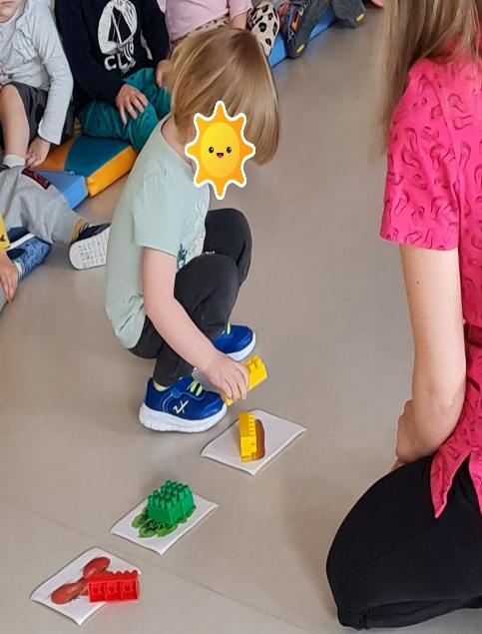
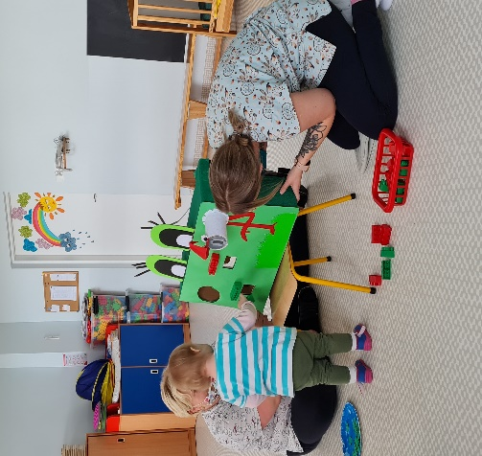
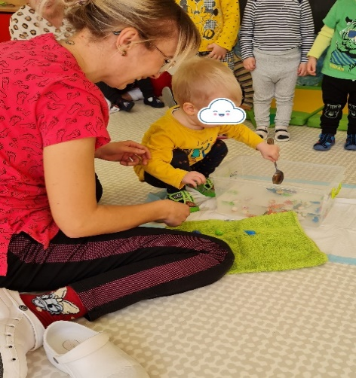
Dzień z życia żłobka
Pogórze

Slide 12
Filia Dąbrowa -ul. Wiczlińska 33
79 miejsc z podziałem na 4 grupy wiekowe
od 1 roku życia do 3 lat.

Slide 13
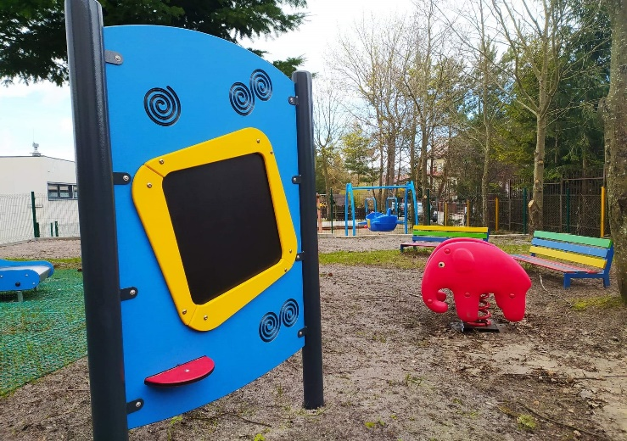
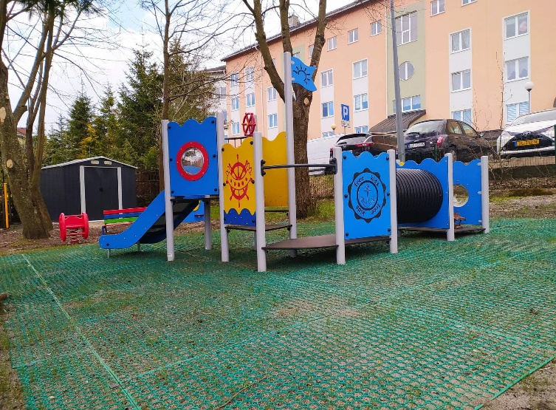
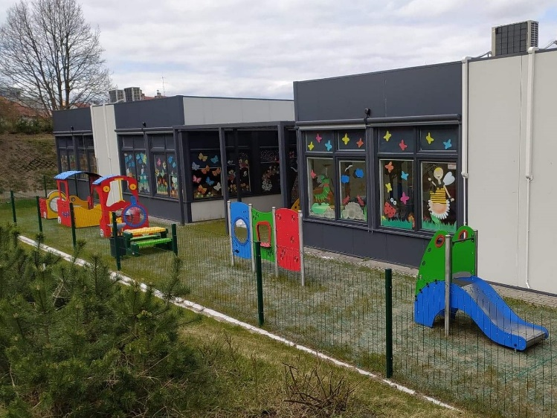
Plac zabaw
Dąbrowa

Slide 14
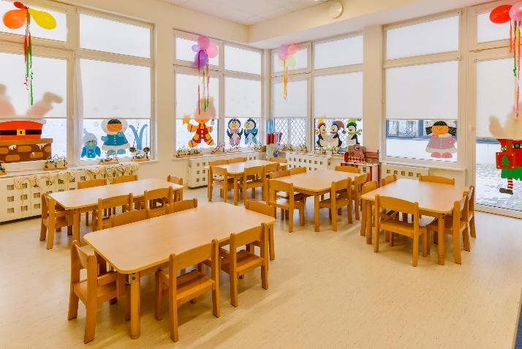
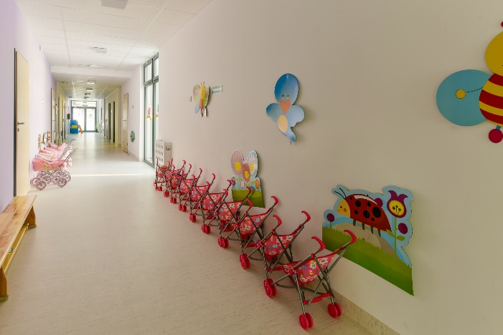
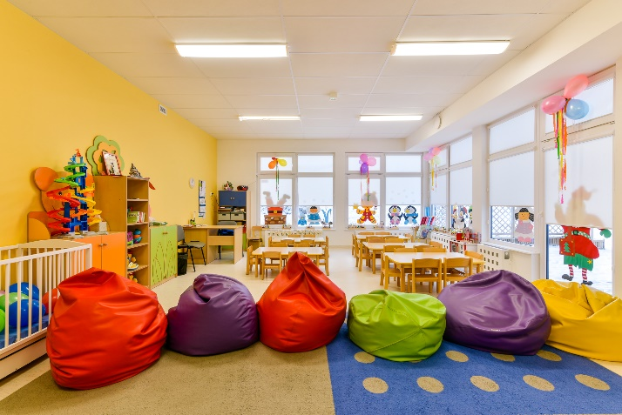
Sale zabaw
Dąbrowa

Slide 15
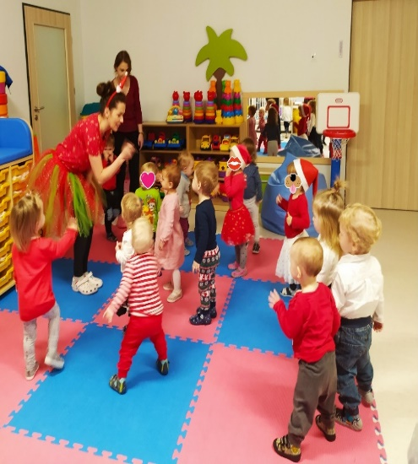
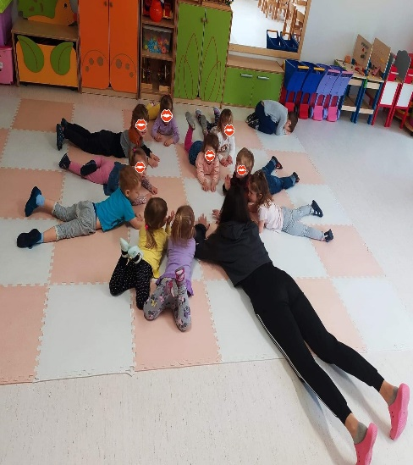
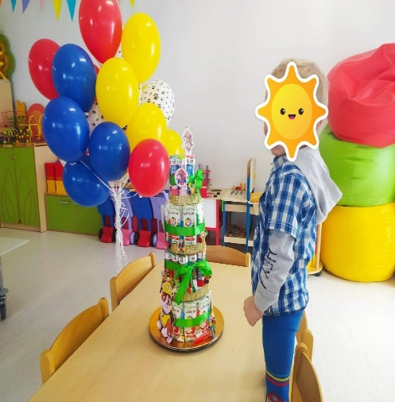
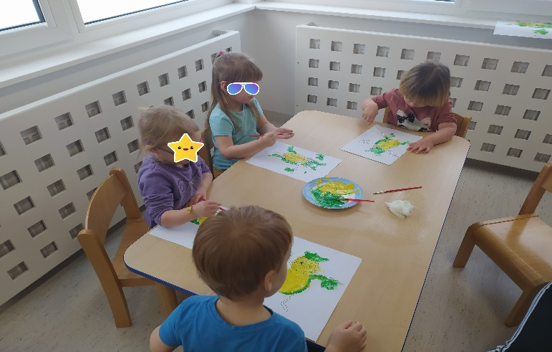
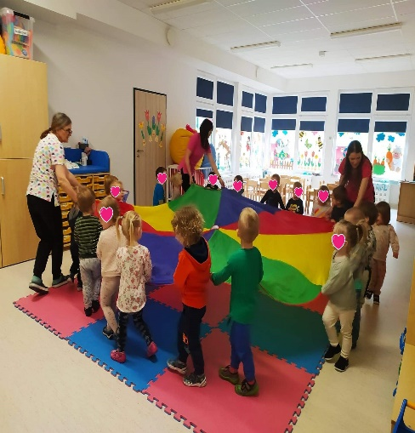
Dzień z życia żłobka
Dąbrowa

Slide 16
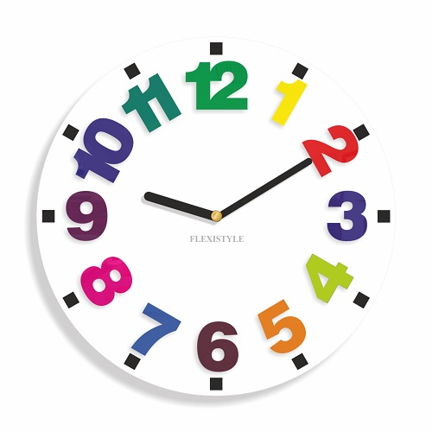
Godziny otwarcia
Pn.- pt. : 6:00 -17:00.
Żłobek zamknięty jest w:
Dni ustawowo wolne od pracy
Podczas przerwy wakacyjnej ( nie dłuższej niż m-sc)
(wiadomość o terminie przerwy nie później niż do dnia 31 stycznia każdego roku)

Slide 17
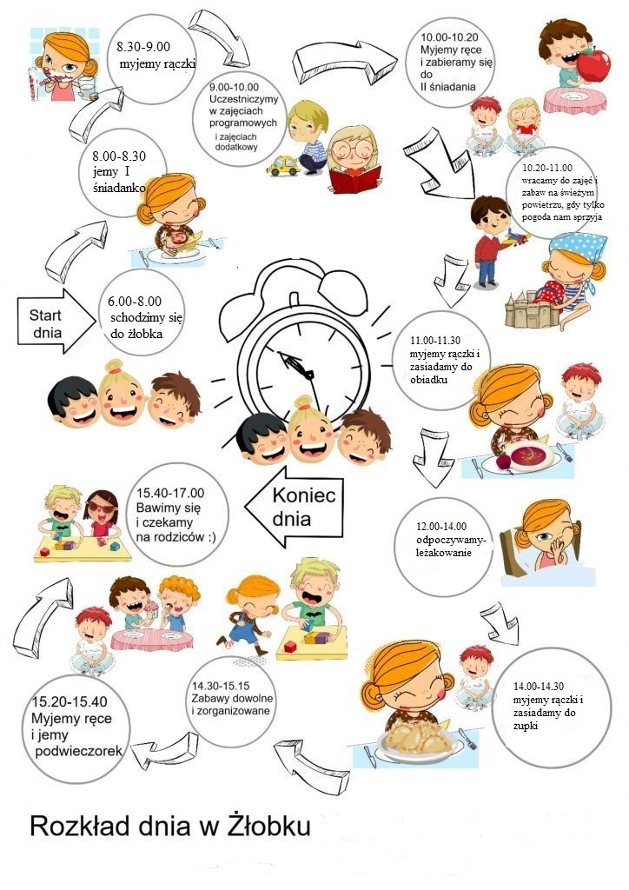
Dzień w żłobku

Slide 18
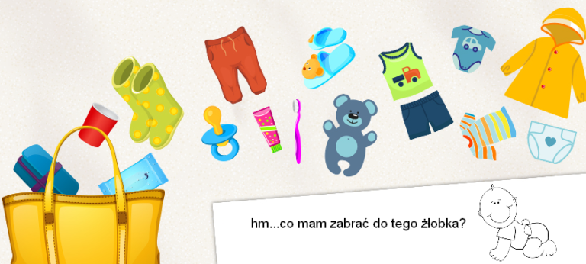
WYPRAWKA
Kapcie
Piżama
Bielizna osobista i odzież na przebranie
Pieluchy
Podkłady
Smoczek (o ile dziecko używa)
Chusteczki higieniczne i nawilżane.
Artykuły papiernicze

Slide 19
Żłobek to całkiem nowy świat dla dziecka. Dla każdego dziecka to duża zmiana i ważne przeżycie, potrzebuje czasu, by poznać i zdobyć zaufanie do nowego miejsca, pań opiekunek, przyzwyczaić się do zmienionego rytmu dnia oraz życia w grupie.

Slide 20
Do zobaczenia we wrześniu ...
Zachęcamy do zapoznania się z przewodnikiem naszego żłobka
http://www.zlobekgdynia.pl/przewodnik-po-zlobku

